Slide 1
ΠΟΛΥΤΕΧΝΕΙΟ
ΕΙΡΗΝΙΑ ΣΩΤΗΡΙΟΥ
ΧΡΙΣΤΙΝΑ ΓΚΑΡΑΒΕΛΗ

Slide 2
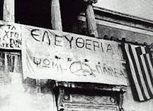
ΨΩΜΙ ΠΑΙΔΕΙΑ ΕΛΕΥΘΕΡΙΑ

Slide 3
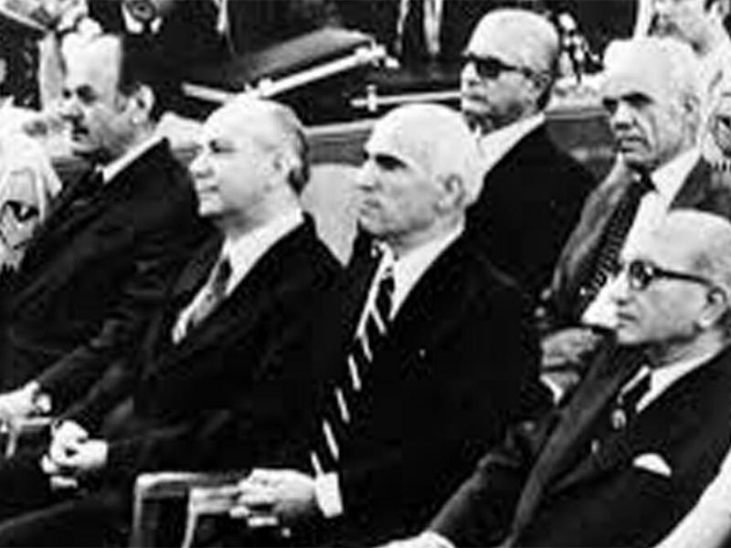
ΚΑΤΩ Ο ΠΑΠΑΔΟΠΟΥΛΟΣ

Slide 4
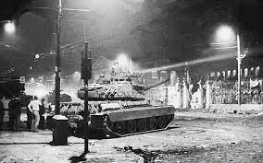
ΤΟ ΤΑΝΚΣ

Slide 5

ΕΔΩ ΠΟΛΥΤΕΧΝΕΙΟ

Slide 6
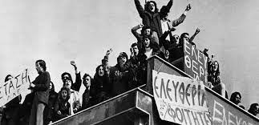
ΦΟΙΤΗΤΕΣ

Slide 7
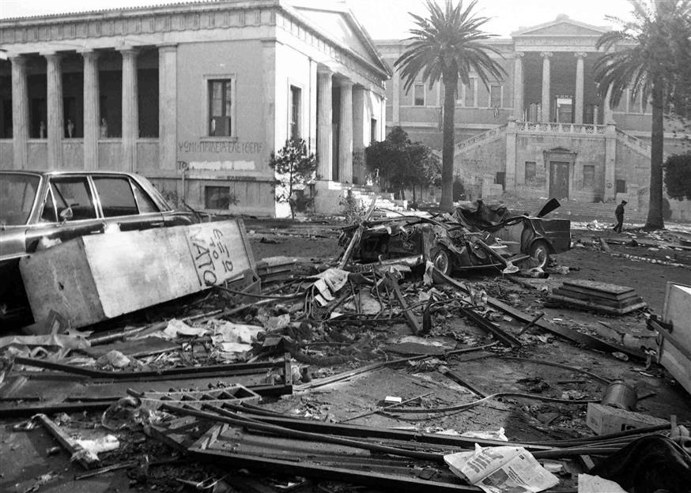
ΤΟ ΠΟΛΥΤΕΧΝΙΟ ΖΕΙ

Slide 8

ΑΛΗΘΕΙΑ ΜΥΘΟΣ ΠΑΡΑΜΥΘΙΑ

Slide 9
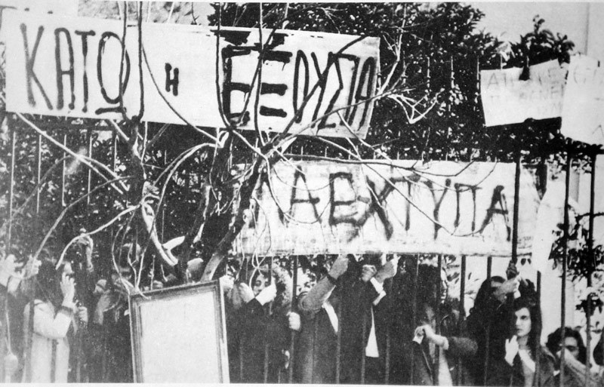

ΚΑΤΩ Η ΧΟΥΝΤΑ

Slide 10
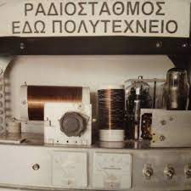
ΡΑΔΙΟΦΩΝΙΚΟΣ ΣΤΑΘΜΟΣ

Slide 11
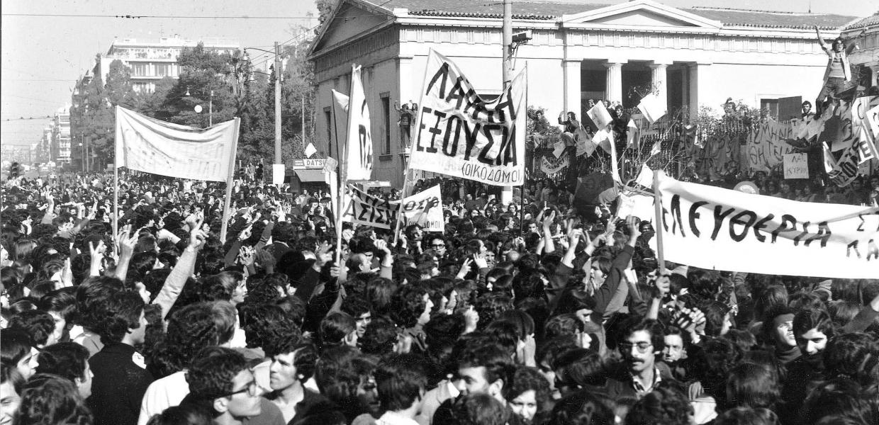
ΚΑΤΩ Η ΕΞΟΥΣΙΑ

Slide 12
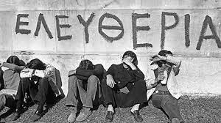
ΕΛΕΥΘΕΡΙΑ

Slide 13
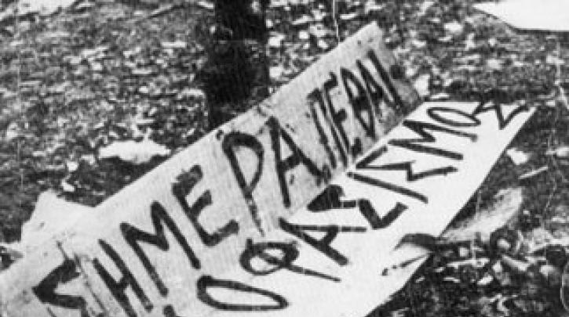
ΚΑΤΩ Ο ΦΑΣΙΣΜΟΣ

Slide 14
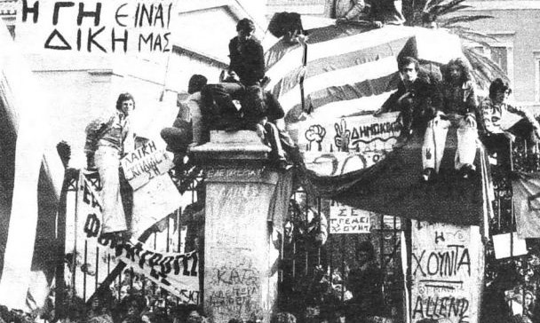
Η ΓΗ ΕΙΝΑΙ ΔΙΚΗ ΜΑΣ

Slide 15
ΠΟΛΥΤΕΧΝΕΙΟ ΛΟΓΙΑ
«Εδώ Πολυτεχνείο! Εδώ
μέσα στης Τέχνης το ιερό
σκοτώνει η βία τα παιδιά
που τραγουδάν τη Λευτεριά»
(Βασίλης Ρώτας)

Slide 16

ΠΟΛΥΤΕΧΝΕΙΟ ΛΟΓΙΑ

Slide 17
ΛΟΓΙΑ ΤΟΥ ΠΟΛΥΤΕΧΝΙΟΥ
Εδώ Πολυτεχνείο! Εδώ
Πολυτεχνείο! Εδώ καλώ
βοήθεια, πρόφτασε,λαέ,
βοήθεια, πρόφτασε,λαέ,
σκοτώνουν τα παιδιά σου, οϊμέ!
Τα νιάτα που έστησαν εδώ
του Αγώνα τραγικόν χορό

Slide 18
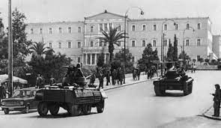
ΔΙΚΤΑΤΟΡΙΑ

